Slide 1
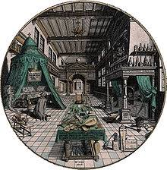
Первісне мистецтво як засіб комунікації
Виконала студентка 1 крусу 131гр
Анастасія Яковлева

Slide 2
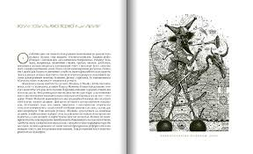
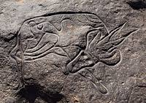
Первісне мистецтво
критерієм мистецтва є здатність викликати відгук у інших людей, мистецтво є максимально універсальною мовою - мовою образів. Воно знищує всі мовні бар'єри, даючи змогу спілкуватись на міжнародному рівні навіть знищуючи часові бар'єри

Slide 3
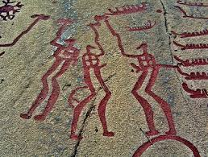
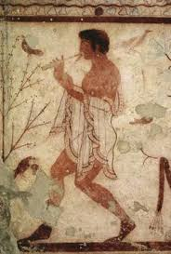
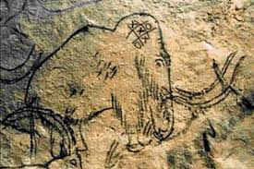
Вивчення художнього спілкування повинно передувати вивчення психічних механізмів, які роблять можливим творчий процес матеріалізації ідеї в витвір мистецтва. Ця проблема є предметом психології творчості.

Slide 4
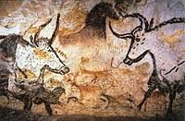
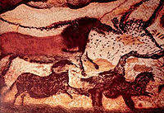
Аспект художньої комунікації передбачає, що глядач розуміє історичну дійсність яка зображується автором; реальності сучасного; особистість автора; що він хотів сказати, і те, що він насправді сказав; сенс художнього твору; його неоднозначність; дух культури, та художній задум твору.Художня комунікація включає в себе сприйняття не тільки значення художньої роботи, але і її цінності, яка проявляється як цінність роботи для людства, а також вміння автора

Slide 5
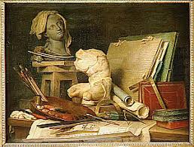
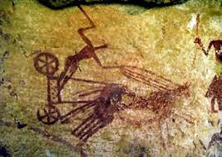
В обробці технічними засобами, техніки і легкість, з якою концепція матеріалізована в роботі.Кожен вид мистецтва породжує свій власний тип художнього сприйняття, який надає певний вплив на людину, що не може бути замінений іншими видами художнього сприйняття.

Slide 6
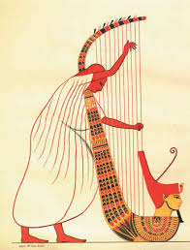
Відомі витвори мистецтва які змогли звернути увагу великої кількості аудиторій та стали відомими на весь світ за допомогою зображення гострих тем.
Одним з таких митців які змогли привернути увагу до свого мистецтва є скандально відомий англійський андерграундний художник графіті псевдонім якого Бенксі.
Досконало невідомо повної інформації про цього художника бо він досі залишається в тіні як персона але відомий на весь світ завдяки своєму таланту як художника та обраним темам які він висловлює через своє мистецтво.
Спочатку Бенксі створював графіті на вуличному просторі, але через нестачу часу між створенням роботи та втечі від поліції, художник перейшов на використання в своєму мистецтві трафарету. це скоротило значно час на створення графіті.

Slide 7
Обравши остро-соціальну тематику в своєму мистецтві його роботи почали прирівнювати не до вандалізму, а до витвору мистецтва яке підпало під захист громадськості від знищення.
В своїх роботах Бенксі привертає увагу не до себе як художника, а ні до виконання, майстерності, використання палітри, мазку, додаткових матеріалів, а до головних проблемних тем, що відбувається з світом а саме, що відбувається з людьми, їхнім ставленням. Впливом політичних ігор на культуру інших людей, дріб'язком різниці насправді між здавалось різними проблемами. Це все говорить його мистецтво.

Slide 8
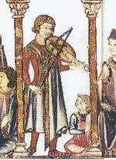
Вміння загострювати тематику та просто створювати мистецтво з недоліків які зустрічаються просто на вулицях. Висловити стан в якому перебуває наш Світ, який лякає.
Його звернення до населення планети полягає в тому щоб кожен не залишався спостерігачем, а почав вносити зміни, для поліпшення майбутнього, щоб надати можливість проблемам та знущанням над планетою та людством, що збільшуються кожного року призупинитись та піти на спад. Надати гідного існування наступному поколінню.

Slide 9
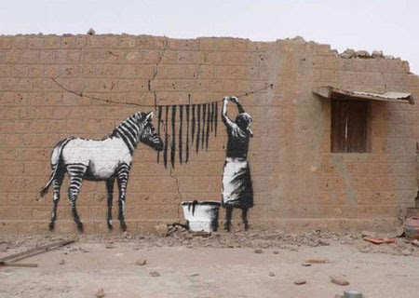
Одна з останніх робіт Бенксі з'явилась 7 травня розміром в три поверхи неподалік від поромного терміналу Дувра. На роботі зображений монохромний робочий який видаляє одну з 12 зірок на Європейського прапора. Графіті з'являється в той час коли в Великобританії проходять вибори і від їх результатів буде залежити направлення крани. [4]
Також один з останніх проектів який реалізував Бенксі, це відкриття готелю в місті Вифлеем в самій близькості до стіни яка відділяє з Єрусалимом. Всі номери мають вид на стіну, на якій зображений голуб в бронижелеті який Бенксі намалював під час першого свого візиту в Палестину. Весь дизайн готелю був розроблений самим художником, а також в готелі представлені роботи само Бенксі. Зважаючи на малу ціну за проживання та місце розташування, то цей готель навряд можна назвати прибутковим. Це одне з чергових звернень художника до проблеми яка так і залишається відкритою довгий проміжок часу. [5]

Slide 10
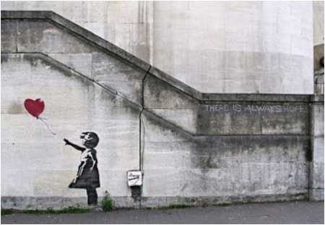
Відповідно до кожного відомого проекту виникає у людей бажання монетизувати чиюсь роботу. Так якщо взяти графіті яке Бенксі намалював на стіні напроти консульства Франції. Одразу знайшлась кмітлива група людей яка почала демонтувати витвір, а за невдалої спроби, просто зашили шматом ОСБ дошки, та оголосили про продаж.
Кмітливі мігранти з Сирії одразу оцінили вартість роботи Бенксі та оголосили ціну в 5 Євро за перегляд графіті.

Slide 11
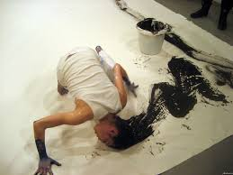
В термін сучасного мистецтва закладений фундамет мистецтва яке доступне для пересічної людини. А у деяких олігархів виникає бажання привласнити і заховати за високими мурами мистецтво яке створене для людей.
Є дуже велика кількість магазинів та людей які використовують фотографії робіт Бенксі для продажу по всьому віту. З іншого боку це сприяє швидкому розповсюдженню його творів в різні кутки земного шару, що збільшує аудиторію з якою художник веде діалог.
Бенксі залишається таємничою людиною яка своїм мистецтвом висловлює найгостріші проблеми та відкриває інакший погляд на те що відбувається в світі

Slide 12
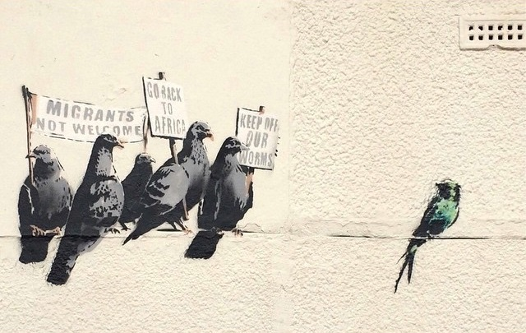
Кожен художник оберає для себе метод та тему на яку він бажає відкрити обговорення. Актуальність теми, поведінка та метод за яким буде висловлювати свої переконання митець. Кожен обирає свій шлях.
Проаналізувавши мистецтво Бенксі то можна побачити як він змінив свою роботи з графіті на трафаретне графіті щоб залишити в таємниці автора. Тепер це, ще більше має вплив на швидкість розповсюдження його нових робіт та проектів. Смі намагаються зловити хоч малий натяк на персону, хто такий Бенксі.

Slide 13
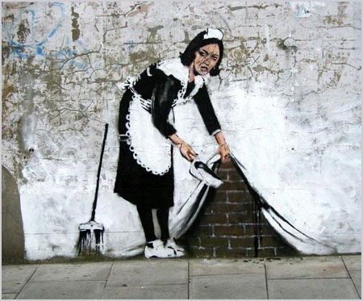
Повертаючись до методу комунікації, то графіті сприймало лише та мала кількість людей яка проходила вповз місця де воно було представлено. Подальше на себе взяли естафету фото та відео пересічних людей, їхнє поширення в соціальних ресурсах. Наступні були мас медіа, які в свою чергу продовжили комунікацію художника завдяки друкованим виданням, радіо мовлення, телебачення, інтернет ресурсів. Залишились малі крамниці які продають речі на яких зроблені різноманітний принт роботи Бенксі. Додаючи до цього є медіа арт митці які створюють інсталяції з робіт Бенксі.
Підводячи підсумок можу сказати, що бренд Бенксі розповсюджується в наш час найшвидшими темпами та великою варіацією комунікативних методів, що спричиняє найширшу комунікацію мистецтва художника з споживачем.

Slide 14
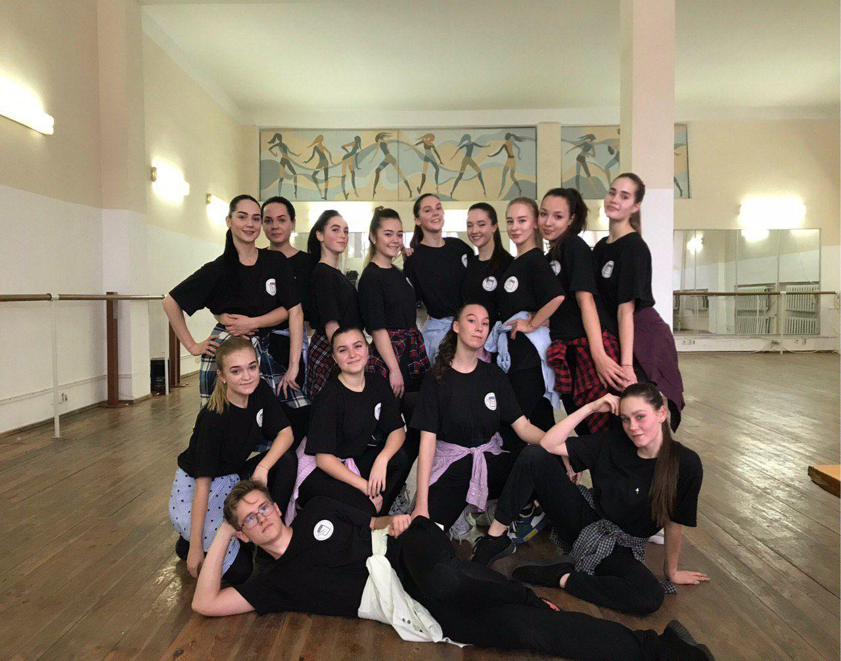
Дякуємо за увагу!

